Slide 1
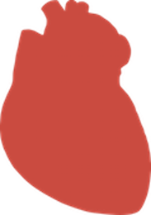
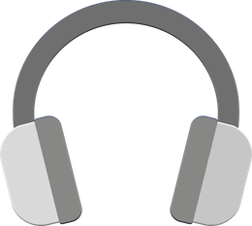
“Concentrez votre attention”
Au cours de l'expérience suivante, vous verrez l'un des deux symboles suivants pendant des blocs 20 secondes:
Un cœur ou des écouteurs
‘→’ pour lire la page suivante

Slide 2
Chaque fois que le symbole du cœur est affiché, concentrez-vous sur les battements de votre cœur pendant toute la durée de l'image à l'écran !
Ne prenez pas votre pouls et ne modifiez pas délibérément votre respiration. Restez assis sans bouger et fixez le symbole devant vous.
‘←’ pour retourner à la page précédante
‘→’ pour aller à la page suivante

Slide 3
Chaque fois que les écouteurs sont montrés, concentrez-vous sur le bruit sonore dans vos écouteurs, pendant toute la durée d'affichage de l'image à l'écran !
Veuillez rester assis sans bouger et fixer le symbole devant vous.
‘←’ pour retourner à la page précédante
‘→’ pour aller à la page suivante

Slide 4

Lorsque vous voyez la croix de fixation vous pouvez vous détendre et penser à ce que vous voulez.
Il s'agit d'une pause entre les tâches de focalisation, vous pouvez donc respirer profondément afin d'être prêt pour la suite.
Essayez également de ne pas perdre des yeux la croix de fixation.
‘←’ pour retourner à la page précédante
‘→’ pour aller à la page suivante

Slide 5
Plus :
Nous souhaitons tester votre expérience et vos associations lorsque vous vous concentrez sur votre cœur ou sur le son de vos écouteurs.
Nous vous poserons donc une question après chaque bloc, sur ce que vous avez entendu, sur vos associations d'idées, etc.
Ces questions se rapportent toujours au dernier bloc que vous venez d'expérimenter (soit le cœur, soit le bruit). Répondez rapidement, sans attendre ni trop réfléchir.
Il est donc très important que vous vous efforciez de concentrer votre attention pendant toute la durée de chaque bloc.
‘←’ pour retourner à la page précédante
‘→’ pour aller à la page suivante

Slide 6
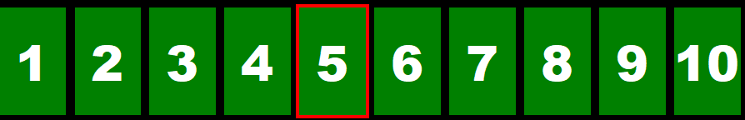
Vous pouvez répondre à chaque question sur une échelle
de 1 (pas du tout) à 10 (tout à fait).
Vous indiquez votre réponse en choisissant le chiffre qui vous convient.
Par exemple :
Pour répondre à ces questions, veuillez utiliser la touche fléchée gauche (←) ou droite (→) pour déplacer le curseur vers le numéro qui vous semble approprié.
Utilisez la flèche vers le bas (↓) pour valider la réponse.
‘←’ pour retourner à la page précédante
‘→’ pour aller à la page suivante

Slide 7
Tout est clair ? Des questions ?
Nous réglons maintenant le volume et faisons un exemple chacun, puis nous commencerions.
‘↓’ pour commencer l’exemple

Slide 8

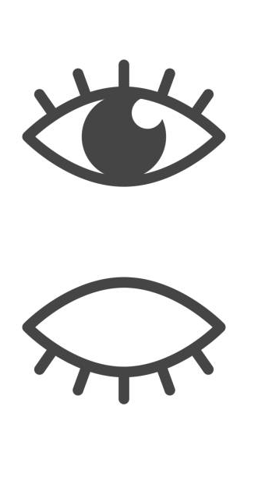
Et veuillez noter (à cause de l'EEG) :
Bouger les yeux ou cligner des yeux le moins possible
Bouger le moins possible
‘↓’ pour commencer

